Slide 1
Vad kan vi uppnå?
Enklare nyttokalkylering

Slide 2
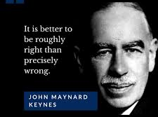
Tumregeln

Slide 3

Vad är nyttokalkylering?
Jämföra kostnader med nyttor för att avgöra om något är värt att göra.
Omfattande eller fingervisning
"Bättre att ha nästan rätt än exakt fel.”
Att öppna en datamängd kan kosta 100 000 kr –
men sparar 500 000 kr i effektivare handläggning och ger samtidigt nya tjänster till medborgarna.

Slide 4
Några exempel
New York City: IT-konsolidering och öppen data
Ett omfattande program för att konsolidera sina IT-tjänster och öppna upp data, vilket resulterade i betydande besparingar:
IT-konsolidering: Genom att sammanföra över 50 separata datacenter till en gemensam molnbaserad miljö, uppskattades besparingarna till cirka 100 miljoner USD över fem år.
Öppen data: Staden lanserade en öppen dataportal med över 1 200 dataset, vilket möjliggjorde insikter som ledde till förbättrad effektivitet och ytterligare besparingar.
Tanzania: Digitalisering av läkemedelsförsörjning
Implementerade ett elektroniskt logistiksystem (eLMIS) för att hantera distributionen av läkemedel, vilket ledde till:
Minskade bristsituationer: Andelen bristsituationer för läkemedel minskade från 32% till 23%.
Effektivare kostnader: Trots att de totala kostnaderna ökade, sjönk kostnaden per värdeenhet av levererade varor från 58% till 50%, vilket indikerar en mer kostnadseffektiv distribution.
Danmark: Öppna adressdata sparade 450 miljoner DKK
Genom att göra landets adressregister fritt tillgängligt mellan 2005 och 2009 genererade Danmark direkta ekonomiska fördelar på cirka 62 miljoner euro (över 450 miljoner DKK), vilket mångdubbelt översteg investeringen på 2 miljoner euro.
Ashland, Oregon: 110 000 USD sparade årligen
Staden införde en interaktiv budgetbok baserad på öppen data, vilket resulterade i årliga besparingar på 110 000 USD genom effektivare budgethantering och ökad transparens.
BrightScope: Öppna pensionsdata skapade miljonintäkter
Startupföretaget BrightScope använde offentligt tillgängliga 401(k)-pensionsdata för att skapa jämförelseverktyg för pensionsplaner, vilket genererade över 2 miljoner USD i intäkter under 2010 och skapade nya arbetstillfällen.
Storbritannien: 4 miljoner pund sparade på 15 minuter
En tjänsteman inom den brittiska regeringen använde öppna data om statliga utgifter för att snabbt identifiera och stoppa ett ineffektivt kontrakt, vilket resulterade i en besparing på 4 miljoner pund på bara 15 minuter.
Notes:
Money talks….

Slide 5

Vad ska göras?
1. Beskriv insatsen
2. Beräkna kostnader
3. Identifiera nyttor
4. Utvärdera tidshorisont
5. Bedöm om nyttan överstiger kostnaden

Slide 6
Exempel på kostnader och nyttor
Kostnader / Nyttor | Exempel / Förklaring | Kan värderas i kronor?
Engångskostnader | Teknisk lösning, förberedelser | Ja
Årliga driftskostnader | Förvaltning, support | Ja
Personalkostnader | Timmar x timpris | Ja
Ekonomisk nytta | Minskad handläggningstid, färre frågor till kundtjänst | Ja, t.ex. mät minskad arbetstid för medarbetare för de som svarar i kundtjänst och mindre tidsspill för de som ringer in.
Verksamhetsnytta | Bättre beslutsstöd, mindre dubbelarbete | Ja, t.ex. mät minskad administrativ arbetstid eller tid för felrättning.
Samhällsnytta | Nya tjänster, ökad transparens, fler företag | Nej (beskriv kvalitativt)
Medborgarnytta | Snabbare svar, enklare dialoger, upplevd 24/7-service, minskad risk för fel | Ja, mät i utebliven inkomst
Kompetensutveckling | Utbildning i vardagen, stärka förmågor | Ja, mät i minskade kostnader för extern utbildning, effektivare genom kombination av utveckling och lärande

Slide 7
Exempel på uppdelning av nyttor
1. Ekonomiska besparingar
Minskad handläggningstid
Färre kundtjänstärenden
Mindre manuell dataleverans
2. Effektivare styrning
Bättre beslutsstöd
Minskad dubbelregistrering
Enhetliga datakällor
3. Samhällsekonomiska effekter
Nya företag och tjänster
Nya jobb och lokal tillväxt
4. Medborgar- och samhällsnytta
Ökad transparens
Bättre service dygnet runt
Invånare löser behov själva

Slide 8
Exempel på prissättning av nyttor
Ekonomiska besparingar
Minskad handläggningstid: 150 000 kr/år
Färre kundtjänstärenden: 10 000 kr/år
Effektivare styrning
Bättre beslutsstöd: 50 000 kr/år
Minskad dubbelregistrering: 500 000 kr/år
Samhällsekonomiska effekter
Nya tjänster och jobb: Upp till miljarder kr enligt studier
Medborgar- och samhällsnytta
Ökad transparens och bättre service
(Svårare att mäta i kronor, men viktigt)

Slide 9
Exempel: Lediga tomter
Kostnader
50 000 kr (teknik och förberedelse)
10 000 kr/år (förvaltning och support)
Nyttor
150 000 kr/år i sparad handläggningstid
Fler byggprojekt och ökade markintäkter
Ökad tillgänglighet för invånare och företag

Slide 10
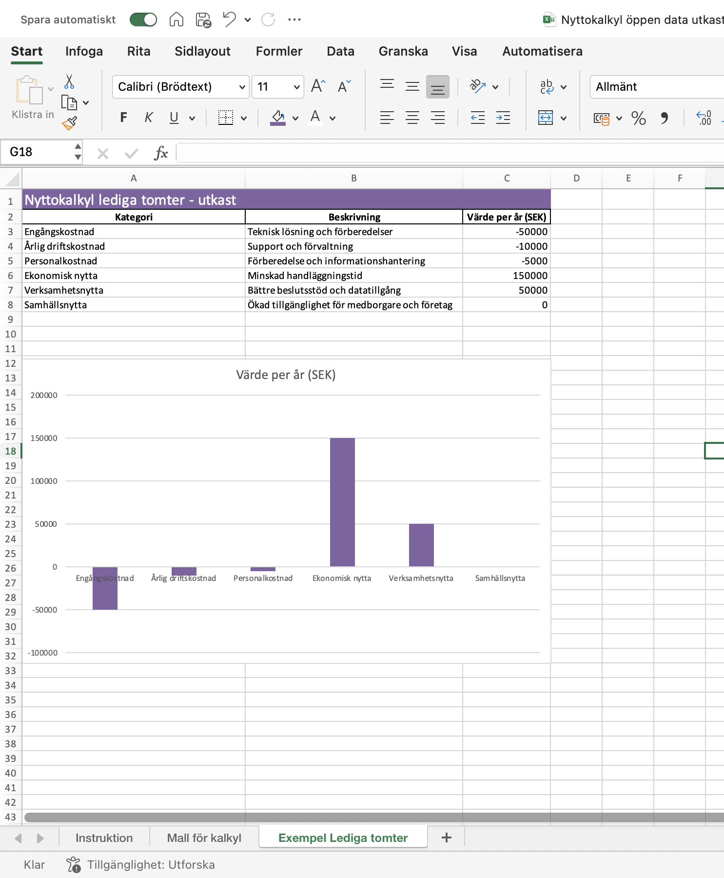
Hur det kan se ut
Vilka värden och nyttor är mest relevanta i er verksamhet?
  Visionsdokument
  Strategier
  Målstyrning
Anpassa och beskriv
Värdesätt
Gör kalkylen
”Bättre nästan rätt än exakt fel”
Notes:
Behövs en gemensam mall?
Vad saknas?

Slide 11














Dataverkstadens uppdragsgivare
Notes:
Genererad av Copilot
Denna slide visar uppdragsgivarna till Dataverkstaden. Det är viktigt att erkänna de olika organisationer och regioner som stödjer vårt arbete. Genom att samarbeta med dessa aktörer kan vi säkerställa att vi har den nödvändiga infrastrukturen och stödet för att lyckas med våra mål.
______

